Slide 1

산학협력프로젝트_10.11
YOLO 필기체 인식 & Object-Detection
발표자 김아름
2023.10.11(수) 발표

Slide 2
INDEX
필기체 인식
실습 환경
학습 데이터_MNIST
학습/테스트
Object Detection
실습 환경
학습 데이터_Hard Hat Workers
학습/테스트

Slide 3

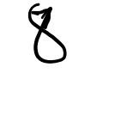
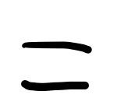
1. 필기체 인식
a. 실습 환경
OS : Ubuntu 22.04.2 LTS
GPU : Nvidia Tesla T4.
Python = 3.10.12
model : YOLO8n.pt
b. 학습데이터_MNIST
Roboflow - MNIST 데이터셋 사용
train : 4870Images
val : 1636Images
test : 623Images
class = ['0', '1', '2', '3', '4', '5', '6', '7', '8', '9’,
'Definite Integral', 'div', 'eqv', 'minus', ‘mult', 'plus']
class_n = 16
Notes:
본 프로그램은 구글 클라우드 환경의 Colaboratory (Colab, ‘코랩’)을 사용하여 수행되었다.
YOLOv8n은 가장 작은 모델로, 416x416 이미지에서 사용됩니다.
YOLOv8s는 중간 크기의 모델로, 608x608 이미지에서 사용됩니다.
YOLOv8m은 큰 모델로, 832x832 이미지에서 사용됩니다.
YOLOv8l은 매우 큰 모델로, 1024x1024 이미지에서 사용됩니다.
YOLOv8x는 가장 큰 모델로, 1280x1280 이미지에서 사용됩니다.

Slide 4
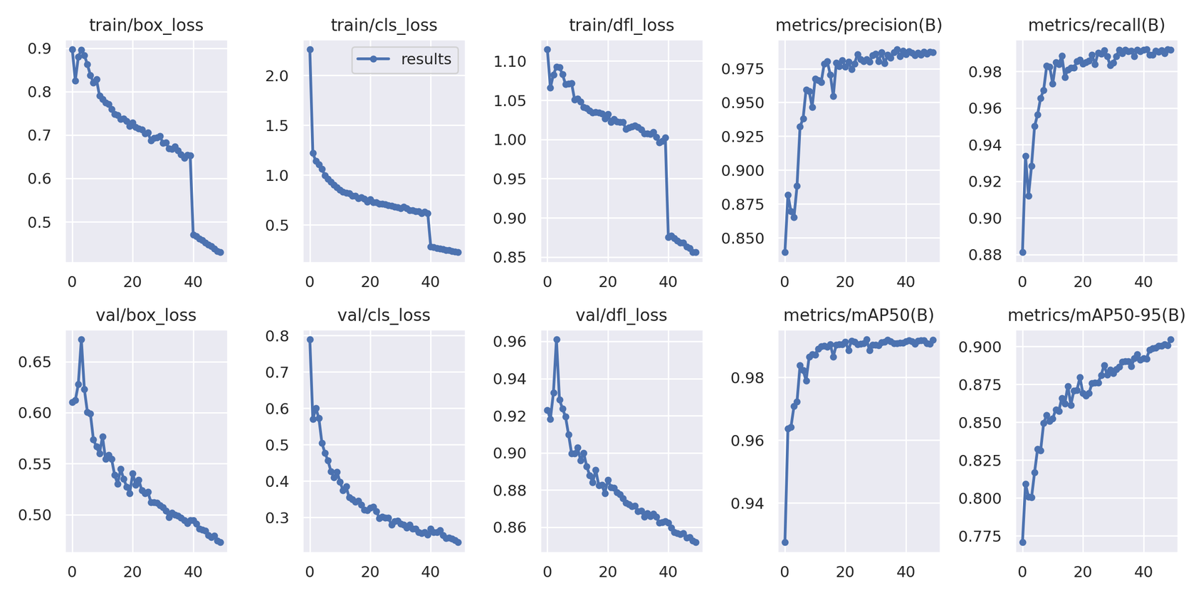
1. 필기체 인식
c. 학습/테스트
YOLO8n.pt
param
Epochs : 50
Batch size : 32
lr : 0.0001
optimizer :SGD
mage- size : 200

Slide 5
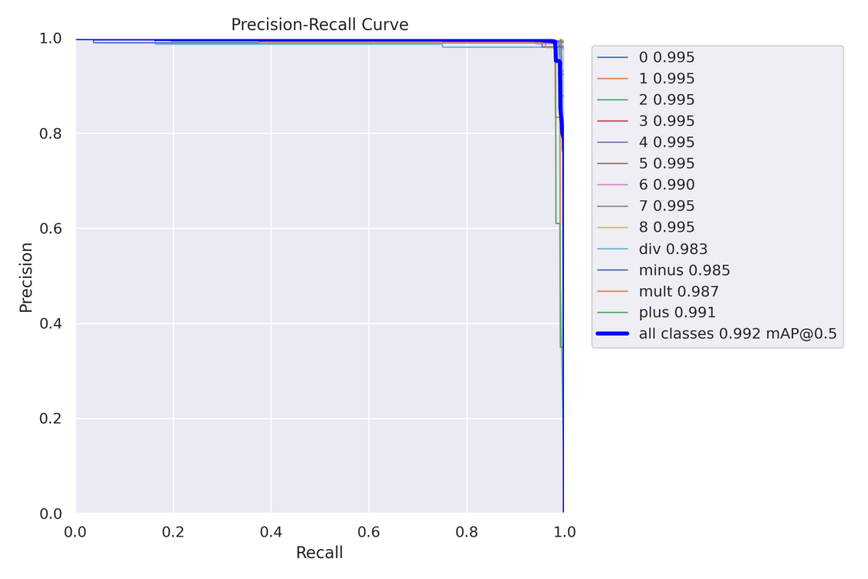
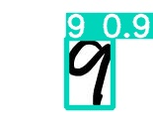
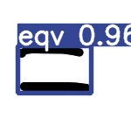
1. 필기체 인식
c. 학습/테스트
평가 - Precision-Recall 그래프
예측 결과
Notes:
모든 클래스에 대한 평균 정밀도와 재현율의 조화 평균(mAP)이 0.992

Slide 6
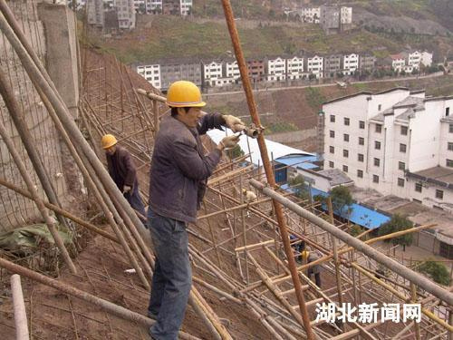
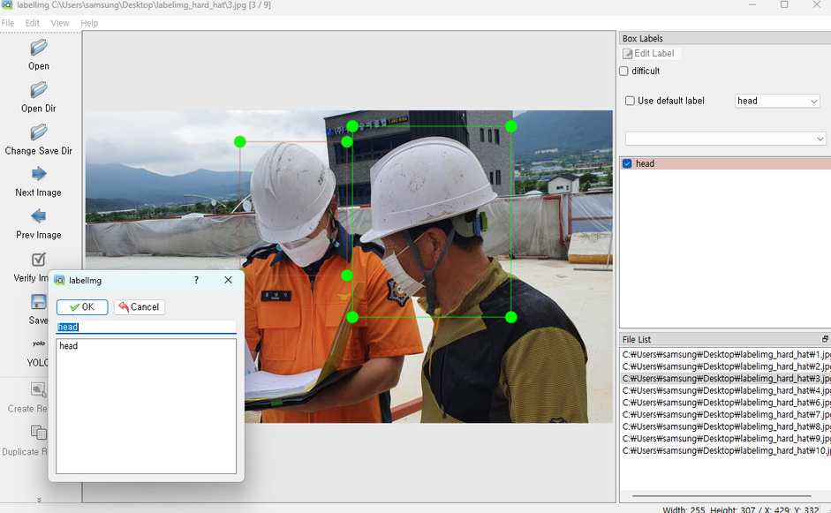
2. Object Detection
a. 실습 환경
model : YOLO8s.pt
b. 학습데이터_Hard Hat Workers
Roboflow - Hard Hat Workers 데이터셋 사용
추가적으로 “공사장”, “인부” 등 검색 이미지 수집
Labelimg을 통해 라벨링
train : 4926Images
val : 1413Images
test : 706Images
class = ['head']
class_n = 1

Slide 7
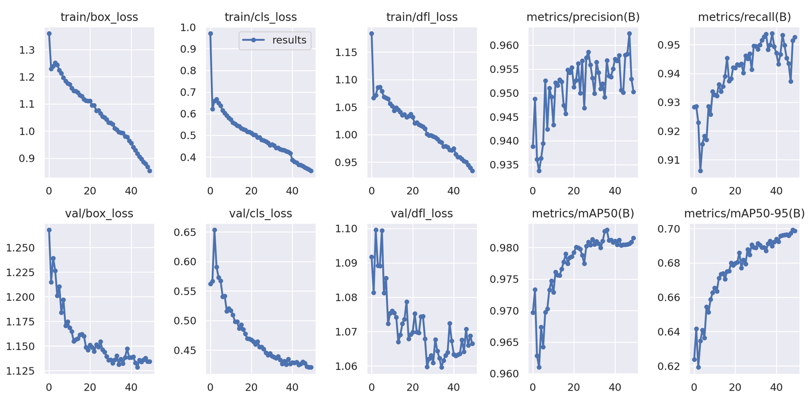
2. Object Detection
c. 학습/테스트
YOLO8s.pt
param
Epochs : 50
Batch size : 32
lr : 0.0001
optimizer :SGD
mage- size : 600
Notes:
최적화 기법
한 번에 하나 또는 일부의 훈련 샘플을 사용하여 그라디언트를 계산하고 기울기가 감소하는 방향으로 매개 변수를 업데이트

Slide 8
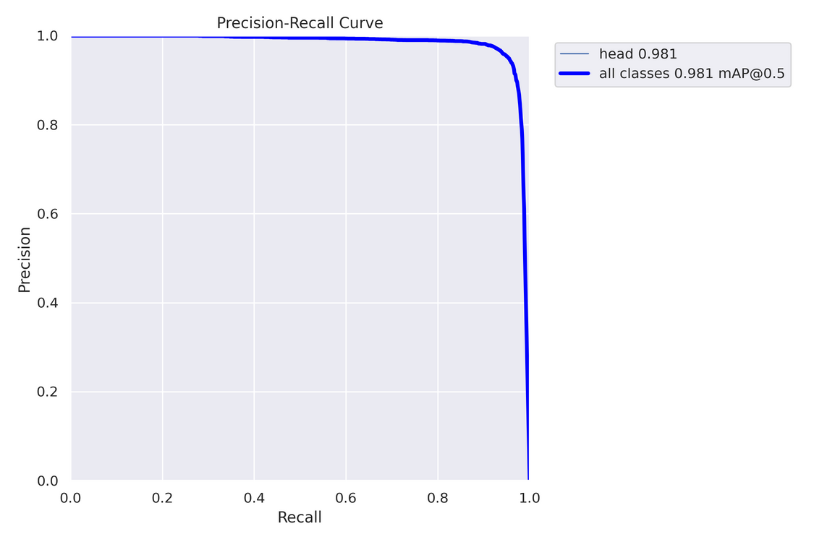
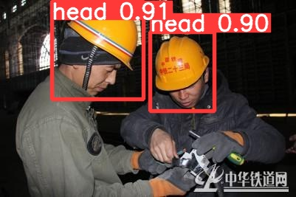
2. Object Detection
c. 학습/테스트
평가 - Precision-Recall 그래프
예측 결과
Notes:
mAP@0.5는 정밀도와 재현율의 조화 평균으로, 모델의 성능을 종합적으로 평가하는 데 사용되는 지표
클래스에 대한 평균 정밀도와 재현율의 조화 평균(mAP)이 0.981임을 나타냅니다.

Slide 9
Thank you
산학협력프로젝트 2023.10.11(수) 발표
컴퓨터공학
5674336
김아름

